Slide 1
第4章 动能与势能
§4-1. 功、功率
§4-2.动能定理
§4-3. 质点系的势能
§4-4. 功能原理, 机械能守恒定律
§4-4. 两体碰撞

Slide 2
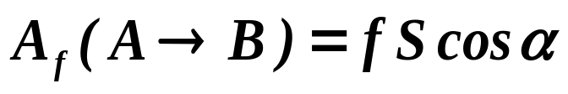
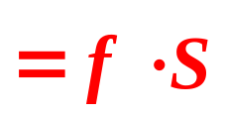
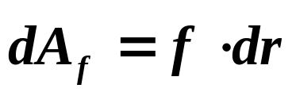
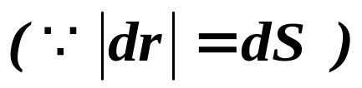
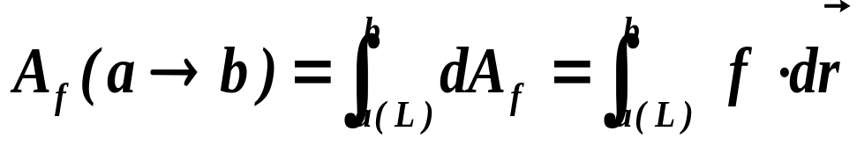
§4-1. 功、功率
一.功的定义
1．恒力的功: (直线运动)
f
f₂
f₃
f₁
S
A
α
B
x
2．变力的功
作曲线运动的质点受到变力作用. 怎么办?
元功:
b
dr
f
a
标量、过程量(与路径有关)、相对量(与参考系有关)
沿运动轨迹积分 ⇔力作用对空间的积累
⇔线积分!

Slide 3
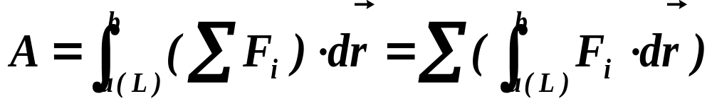
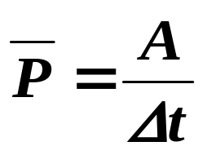
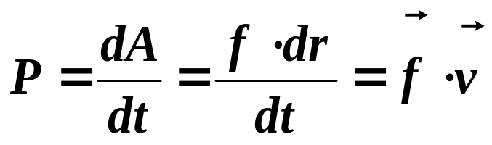

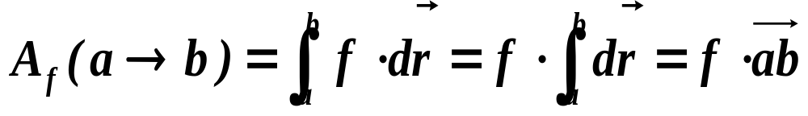
多个力作用于一个质点怎么办?
合力的功等于各分力的功之和
3. 功率
平均功率：
瞬时功率：令
二. 功的计算
恒力的功：

Slide 4
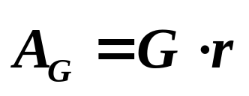
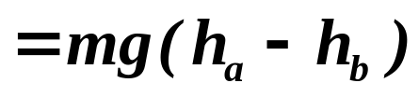

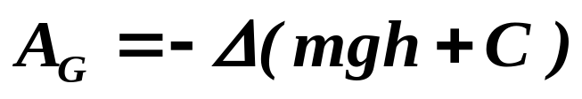
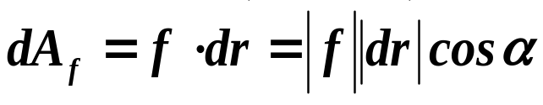
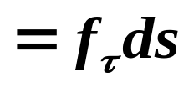
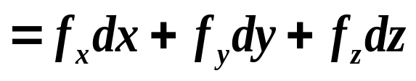
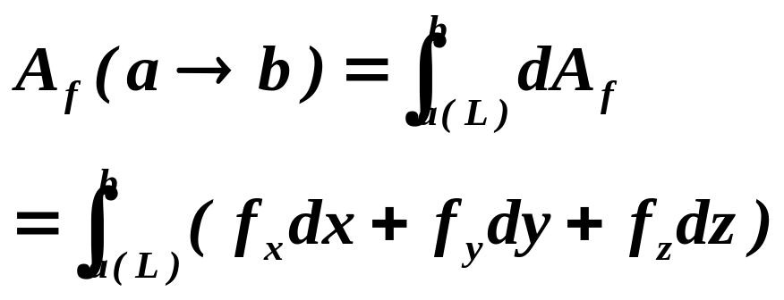
例1 : 求重力作功.
m
a
解：
G
r
h_{a}
b
h_{b}
变力作功：
元功的表示是关键.
L: 从a到b所经过
的路径
力作用对空间的积累⇒ 受空间性质的影响

Slide 5

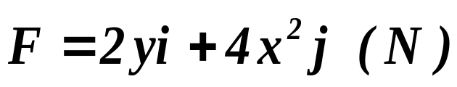
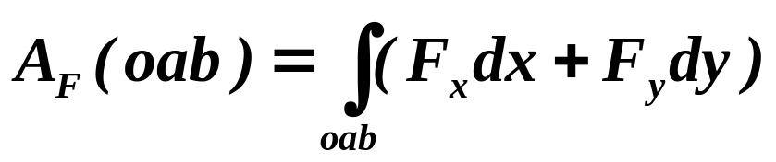
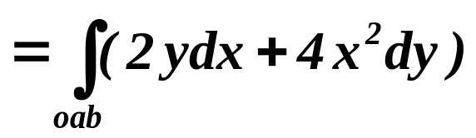
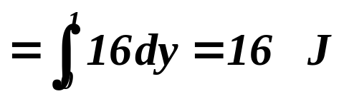
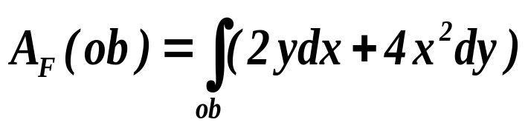

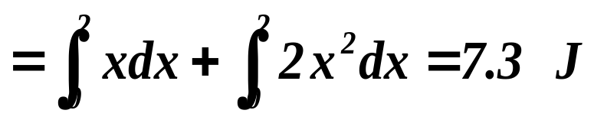
例2: 如图,作用于一质点的力 随质点
位置的变化为：
求其沿oab和ob所作功。
y (m)
1
b
a
o
1
2
x (m)
解:
利用

Slide 6


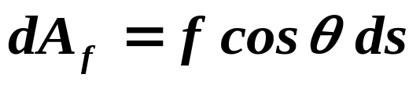
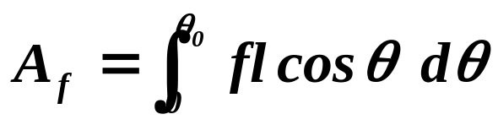
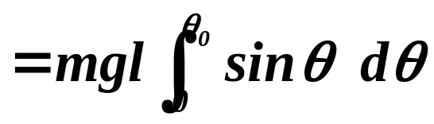
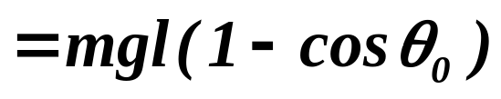
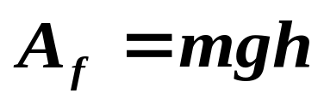
例3: 如图, 用水平力 极缓慢地将m拉高h, 求A_{f} .
解: 极缓慢
⇔ 切向合力抵消
θ₀
元功：
θ
l
T
h
m
f
mg

Slide 7



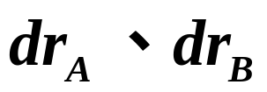
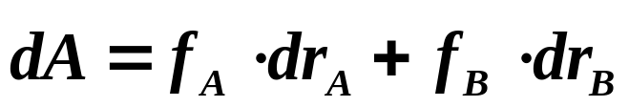
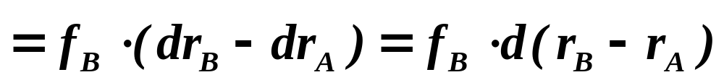
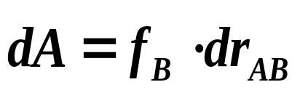
三. 一对力作功的特点
如图, 一物体在地面滑动,
S
f
m
地面系： 作负功 ⇒ 生热
m 静止系：有摩擦没位移, 不作功
⇒ “摩擦生热”与参考系有关?
m_{B}
f_{B}
如图, 相互作用力（一对力）
r_{AB}
若位移为
m_{A}
r_{B}
则这对力所作总元功为：
r_{A}
f_{A}
O
即：
(与相对位移有关)

Slide 8
可见，一对力作功有如下特点：
选参考系：如选取其中一个为参考系，dr_{AB}则就是另一物体的位移
无相对运动或相对运动方向与力的方向垂直，则这对力所作的总功为零。
⇒ 一对正压力／静摩擦力／刚体内力之功恒为零。
注意区分一对力的功和单个力的功!
回到开始问题：
m
S
m静止系：f ' 摩擦生热
⇒ 摩擦生热与参考系无关！
f'

Slide 9
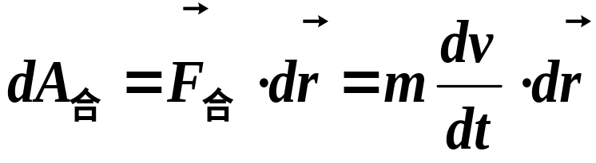
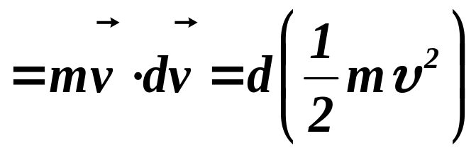
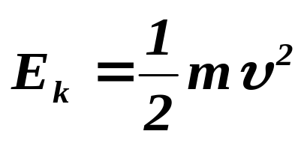
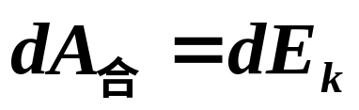
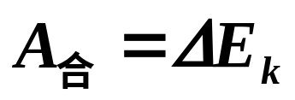
§4-2.动能定理
一. 质点的动能及动能定理
dr
m
物体由于运动具有能量，怎样描述？
F_{合}
定义质点的动能为:
质点的动能定理:
← 微分形式
← 积分形式
即：某过程中质点动能的增量等于它所受合力在该过程中作的功。

Slide 10
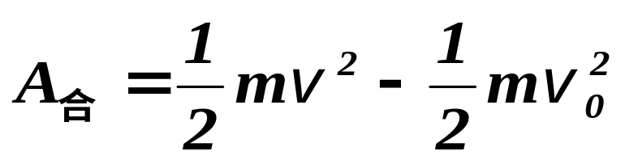
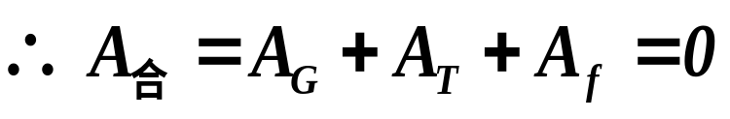
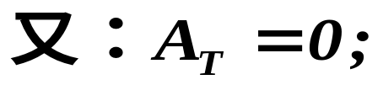
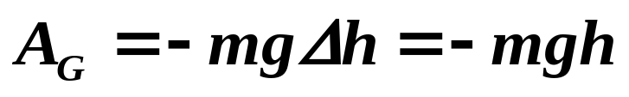
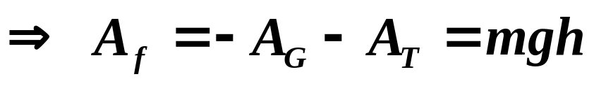
只对惯性系适用, 在所有惯性系中形式相同
例4：同前例,用水平力极缓慢地将m拉高h, 求A_{f} .
 m的动能不变
θ₀
θ
l
T
h
m
f
mg

Slide 11
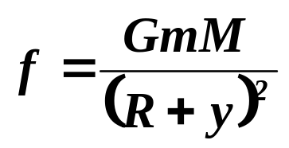

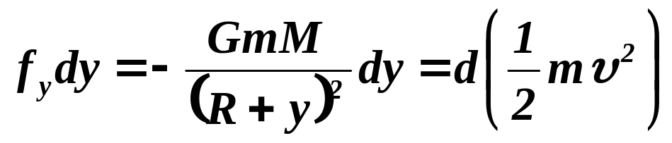
例5：在地球(M,R)引力场中竖直上抛物体(m,υ ₀), 求上升高度h (抛出点设在地面).
解： 设y轴竖直向上, 原点在地面. 质点位置坐标为y时速度为υ ，y = 0 时υ = υ₀.
y
v
此时受地球引力为
y
m
过程中应有
O
f
根据题意有 y = 0 时υ = υ₀；y = h 时υ = 0 .
利用此条件对上式积分:

Slide 12
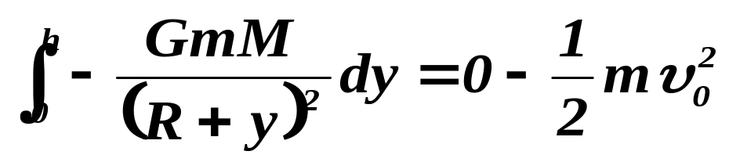
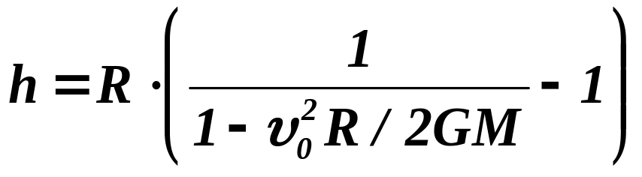
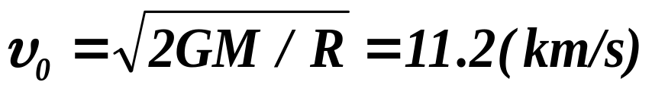
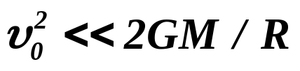
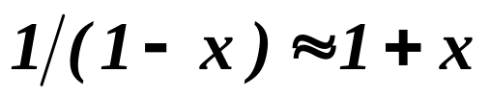
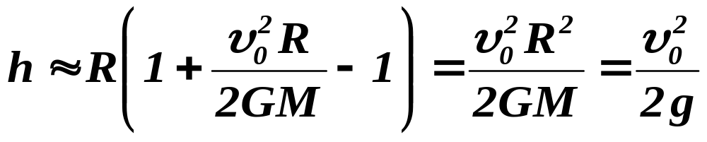
由此解得:
y
v
若要求物体抛出后不再回来,
即υ = 0 时 h = ∞, 则有(第二宇宙速度)
y
m
O
f
若
, 由
有

Slide 13
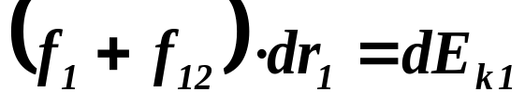



二. 质点系的动能定理
f₁
f₂
对m₁,m₂分别用动能定理, 有:
m₁
f₁₂
f₂₁
m₂
相加得:
类推到N个质点仍成立，称为质点系的动能定理。
积分形式:
← (末态−初态)
任一过程中质点系动能的增量等于外力作功与内力作功之和.

Slide 14
适用于惯性系;
质点系内各质点有不同位移
⇒先求各外力作功再求代数和A_{外};
A_{内}是所有成对内力作功之和, 一般不为零, 与参考系的选择无关：
解题时应注意:
外力、内力都可作功，都可改变系统动能.
要分析受力情况, 各个力是否作功, 正功或负功
要明确初、末态, 确定其动能

Slide 15




例6: 如图, θ = 0 时静止. 求m₁的速度υ₁(θ ).
l
θ
m₂
T
v₁
N
v₂
m₁
F
θ
f
f
F
解： m₁, m₂系统:
m₁g
m₂g
动能定理(m₁,m₂系统)给出:

Slide 16




例7: 如图, 弹簧(劲度系数k)为原长, 无初速加上物体m时, 求弹簧的最大压缩量x_{m}, 设A板质量不计.
解: 物体从x = 0到x =x_{m}时, 重力和支撑力的功分别为
O
m
A
x
根据动能定理有:
即

Slide 17


§4-3. 质点系的势能
一.保守力和非保守力
保守力: 作功只与始、末位置有关,与路径无关
c
b
⇔
a
d
否则为非保守力.
例：重力、万有引力、弹性力是保守力;
摩擦力、爆炸力是非保守力(宏观).
若质点在某空间内任一位置都受到保守力作用
⇒ 该空间存在保守力场
(如: 重力场, 引力场…)

Slide 18




二. 势能
质点在保守力场中运动 ⇒ 位置变化 ⇒ 保守力作功 ⇒动能变化 ⇒ 保守力场中蕴藏有能量.
这种与质点位置有关的能量称为势能(位能)
1.万有引力势能
先证明万有引力是保守力.
如图, M静止不动, m沿任意路径a→ b运动
r_{b}
b
注意！
M
r
r_{a}
m
dr
f
a
dr

Slide 19





选M为参考系， A就是一对力作功之和
⇒ A与参考系无关，与具体路径无关 ⇒ 保守力
若m, M系统不受外界影响, 则a→ b 过程中:
定义万有引力势能
则
通常规定
(即选C = 0)
这时

Slide 20





h << R
m,地球系统
2. 弹性势能
轻弹簧k, m系统, 平衡位置x = 0;
k
f
m
长度改变时,各点张力大小相同:
0
1
2
. . .
n
m
0
x
X
即f₀₁ = f₁₀ = f₁₂ = ☹ = f_{nm} = f_{mn} = f
元功：总长改变dx，各点位移为dx₀, dx₁, ☹ dx_{n}, dx
各力所作功之和，为

Slide 21






若系统不受外界影响 (地面光滑等)
定义
则
令弹簧处于自由状态时, E_{弹}= 0，即C = 0
此时

Slide 22


三. 质点系的势能
每种保守内力, 都对应某种势能, 在任何过程中都有:
势能是属于整个系统的。
系统的势能决定于系统内各质点的相对位置状态及零势能状态的规定.
在保守力场中，若选取空间M₀点为势能零点，则某质点在M点所具有的势能为

Slide 23



一般情况：
系统中第i个质点的位矢为 (i = 1,2☹n)时规定质点系的势能为零, 则质点位置为 (i = 1,2,3☹n)时质点系的势能为:
在某过程中系统势能的增量仅决定于系统的始末状态, 而与变化的具体过程及零势能状态的规定无关, 且与参考系无关.

Slide 24





例8：如图, 已知kl₀ = mg, 板和弹簧的质量不计, 求a → b过程中势能的增量.
O
a
l₀
解：(三种解法)
m
l
b
解法1：令自由状态(O)时
x

Slide 25






解法2：令平衡状态 (l₀)时
O
a
l₀
m
l
b
这时kl²/2已经包括了重力势能的贡献！
x
解法3：用功能定理:

Slide 26

四. 势能曲线
保守力场中，质点的势能是位置(坐标)的单值函数. 相应的 曲线称为势能曲线, 如
Ep
Ep
Ep
O
r
O
Z
-a
O
a
x
重力势能
万有引力势能
弹性势能
斜率为0 ⇔平衡位置,
峰顶 ⇔ 不稳平衡 ⇐ 势垒
谷底 ⇔ 稳定平衡 ⇐ 势阱

Slide 27





由势能函数求保守力
f_{保}
θ
m
•
l
dl
f_{保l} =f_{保} cos
θ
所以有：

Slide 28








通常 E_{P} 可以是几个坐标的函数，
此时有：
若
则有：
—— E_{P} 的梯度（gradient）

Slide 29





Model potential energy curve
unstable equilibrium
E_{p}
x
At A,B,C,D
Stable equilibrium
Stable equilibrium
At F
equilibrium

Slide 30


NH₃ Potential energy curve

Slide 31


若已知势能曲线E_{p}(x, y, z), 可以求出质点在保守力场中所受的力:
E_{p}
x
例: 质点m在地球引力场中的势能为
其中R为地球半径, x, y, z是质点在以地心为原点的直角坐标系中的坐标, 求其所受的万有引力.

Slide 32





解：由
可得

Slide 33




§4-4. 功能原理, 机械能守恒定律
一.质点系功能原理
把内力分为保守力和非保守力两部分, 有:
代入质点系动能定理
称为质点系功能原理,
其中引入了机械能的定义:

Slide 34




二.机械能守恒定律
若对每一个微过程都有
则
⇔ 机械能守恒定律
或
即各质点之间的动能和势能可以互相转换, 但其总和(总机械能)保持不变.
孤立的保守系统机械能一定守恒,
但机械能守恒的系统不一定是孤立的保守系统;
某过程机械能增量为零 ≠ 机械能守恒;

Slide 35

思考：S′ 和 S系都是惯性系
1）
O
在 S′ 和 S系 中摆球（+地球）的机械能是否守恒？
S′
m
S
2）
在 S′ 和 S系
中弹簧振子
的机械能是
否守恒？
S
S′
光滑水平面上的弹簧振子

Slide 36


例:第三宇宙速度 ⎯⎯从地球表面发射的物体能飞离太阳系的最小速度.
解:两段: 地面→脱离地球引力→脱离太阳引力。 m脱离地球引力之后相对于太阳至少应具有多大速度才能脱离太阳的引力? 设其为u
对太阳参考系, 选m, M_{S}系统, 机械能守恒:
由此得
以上速度相对于地球有多大? 设为v '
最充分地利用地球相对于太阳的速度v_{E}时有:

Slide 37





为使m在脱离地球引力时有速度, 发射时m 相对于地球的速度应为多大? 设为v'₃
对于地心参考系, m, M_{E}系统, 机械能守恒:
三. 广义功能原理, 能量转换与守恒定律
E′ — 热能,化学能☹
定义系统总能量:
由质点系功能原理得
称为广义功能原理

Slide 38





即: 一个与外界没有热交换的系统, 在过程中总能量的增量等于外力所作的功.
由此可得能量转换与守恒定律:
若各微过程中有
, 则系统总能量E =恒量
例: 如图, B开始静止, m匀速下降, 仅A,B 间有摩擦. 求过程放热量Q .
A
B
l
m
解: 设车运动了距离S, A,B,m,地球系统, 能量守恒:
L
A
B
S
对B用动能定理:
得
m

Slide 39








牛顿第二定律
动能定理
动能定理
功的定义
质点
质点系
保守力
质点系
功能原理
机械能守恒定律

Slide 40
利用功能关系解题的步骤要点:
选系统, 所选系统应能通过各原理或定律把已知条件和所求量联系起来.
查受力, 要分清内力、外力、保守力和非保守力. 分析系统内各物体受力情况, 定性判断各力是否作功及作功的正负.
用定理, 确定什么系统内可用什么定理.
列方程, 功能关系中各量都是状态量, 要明确始、末态和势能零点.然后应用各原理列式.

Slide 41







例: 如图, 人站在船上以
v'
m
V
初速 平抛物体m, 船以匀速 行驶, 水的阻力可略, 求人作多少功?
M >> m
解: 地面参考系, m, M系统动量守恒.
设球抛出时船速为
物体m

Slide 42





v'
m
V
物体M
M >> m
由动能定理有:

Slide 43



例: 如图, 车匀速，将m向左压缩一段距离, (对车)静止释放. 已知m与弹簧分离时对车的速度为υ′. 求释放到分离过程中车厢壁对弹簧的力所作的功(地面参考系).
f
k
m
光滑
V
解: 地面参考系, k,m系统, 功能原理给出
在车厢参考系, k,m系统, 机械能守恒给出
联立求解得:

Slide 44
碰撞
碰撞：两个或两个以上的物体相互作用，且作用
力较大时间极为短暂。
碰撞过程的特点：1、各个物体的动量明显改变。
2、系统的总动量守恒。
正碰：两球碰撞前的速度在两球的中心连线上。
那么，碰撞时相互作用的力和碰后的速度也
都在这一连线上。（对心碰撞）
斜碰：两球碰撞前的速度不在两球的中心连线上。

Slide 45







§4-4. 两体碰撞
t 极短，作用力极大 ⇒ 外力可略，位移可略，
如图, 动量守恒:
v₁
m₁
v₂
弹性碰撞 ⎯ 碰撞前后动能相等
m₂
u₁
u₂
完全非弹性碰撞 ⎯ 碰后不分离:
特例: 一维碰撞 ⎯ 正碰/对心碰撞
弹性碰撞时
(几种特例: m₁ = m₂ ; m₁ << m₂ ; m₁ >> m₂ )

Slide 46


完全非弹性碰撞时
二维碰撞(斜碰): 在不受外力的方向上动量守恒.
非完全弹性碰撞 ⎯ 碰后分离，动能有损失
恢复系数：

Slide 47

m
弹簧原长位置
m
h
A
M
l₂
o
m
l₀
M
A
M
A
l₁
m
f
M
A
k
k
V
k
N
k
B
B
B
B
M
M
M
M
G
(a)
(b)
(c)
(d)
例: 如图, 已知m, M, k, h, m-M完全非弹性碰撞. 求h多大时B恰能离开地面
解: m, A系统, 碰撞过程动量近似守恒
m, k, A, B, 地球系统, (b) → (d)过程中机械能守恒取碰后瞬间位置为重力势能和弹性势能零点

Slide 48




m
弹簧原长位置
m
h
A
M
l₂
o
m
l₀
M
A
M
A
l₁
m
f
M
A
k
k
V
k
N
k
B
B
B
B
M
M
M
M
G
(a)
(b)
(c)
(d)
而碰撞时
B恰好被提起时
联立解得

Slide 49




例:如图,已知m, M, v₀, h, l, 求θ_{m。}
解:碰撞中m, M系统水平动量守恒:
设碰后M的速度为V, 如图有
m
v₀
l
θ
上升中m, M,地球系统机械能守恒:
h
V
M

Slide 50


例: α 粒子(氦核)散射: 实验中与静止的氧原子核“碰撞”测得α = 72°, β = 41°, 求碰撞前后α 粒子速率之比.
y
v
m,u
α = 72°
β =41°
α
粒子
M
V
x
解: α-氧核系统，动量守恒
(2)代入(1):

